Slide 1
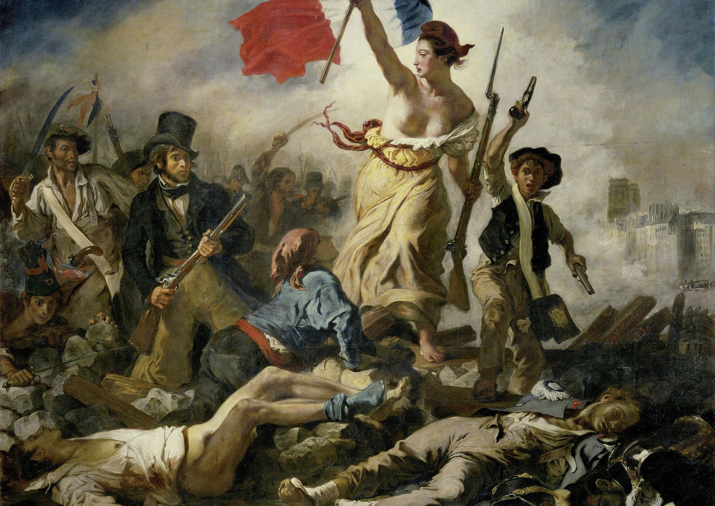
L’Europe entre restauration et révolution (1814-1848)
Chapitre 2

Slide 2
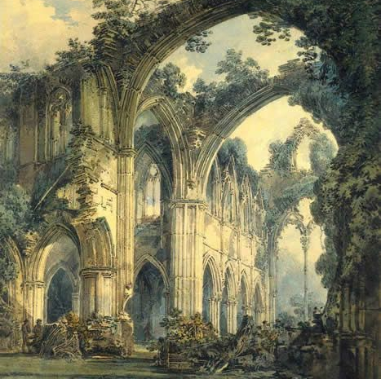
Romantisme (page 68)
Mouvement culturel et fortement imprégné de christianisme qui s’épanouit dans la première moitié du 19ème siècle en cherchant à faire triompher les passions, la sensibilité, les libertés plutôt que la raison.

Slide 3
1. L’échec de la monarchie constitutionnelle
Première partie

Slide 4
A. La Restauration
1814-1830

Slide 5
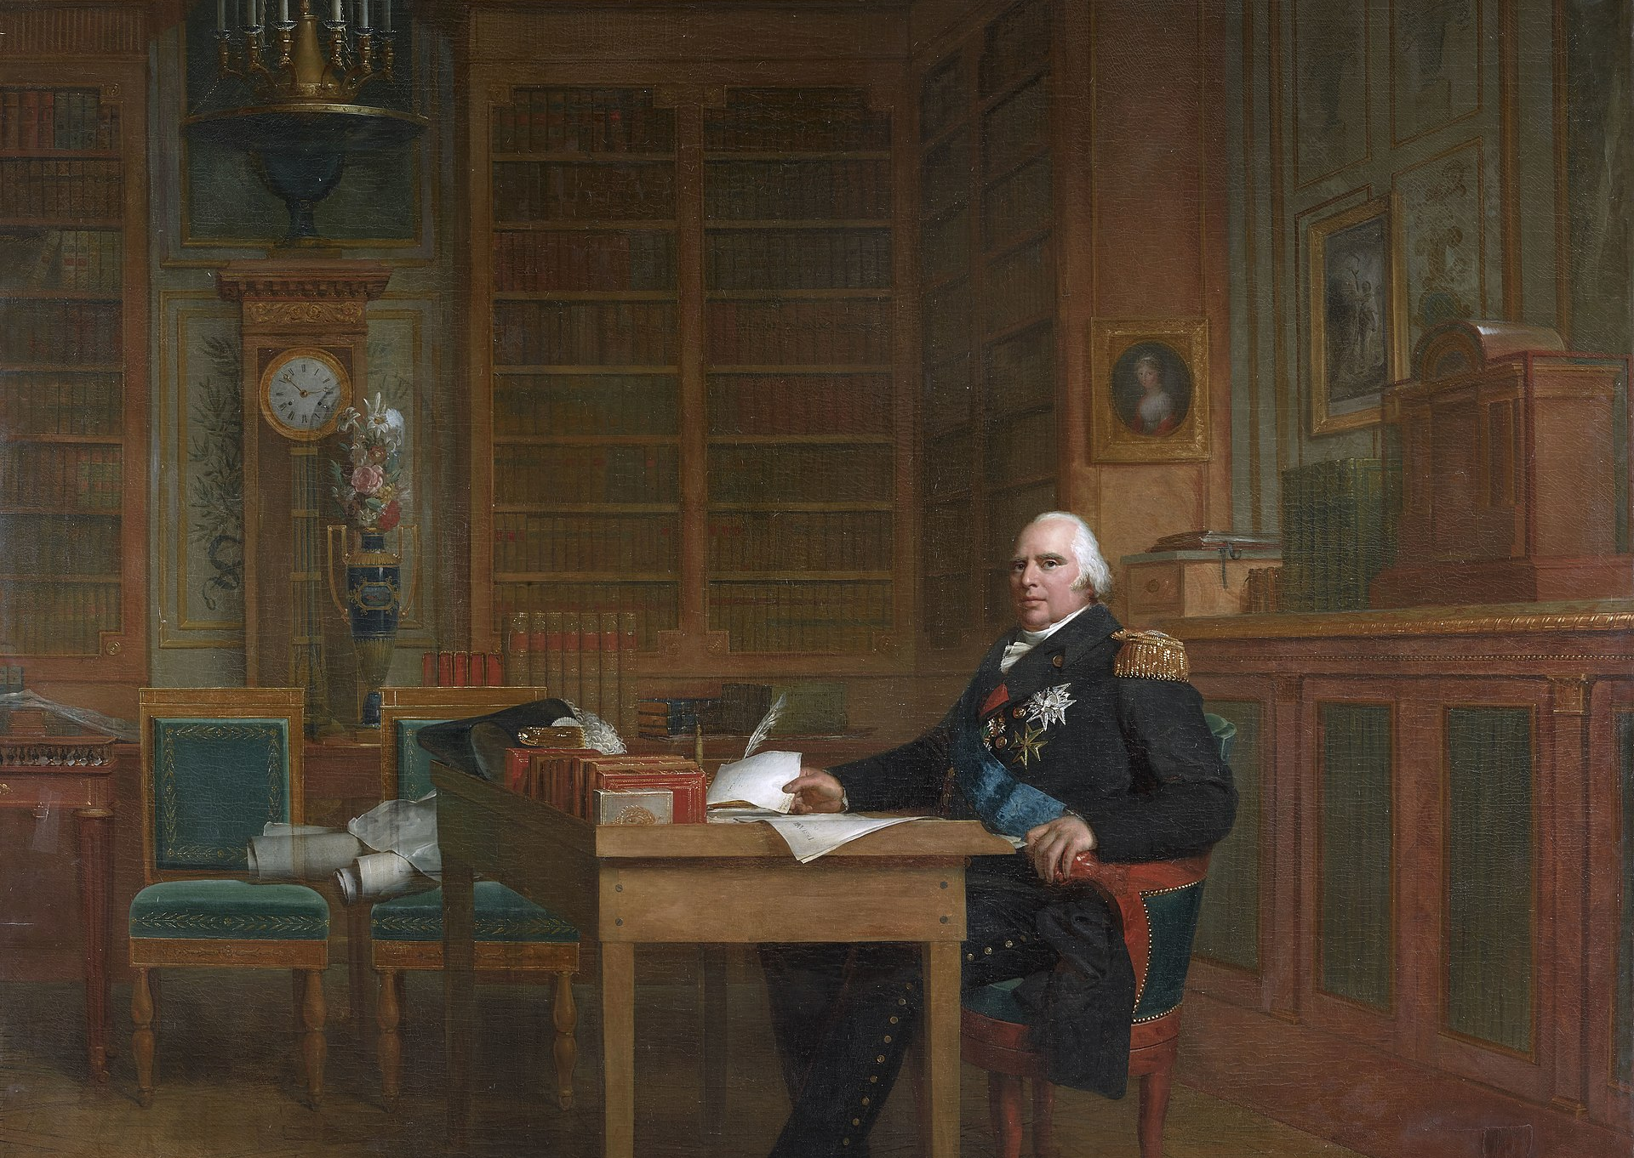
Louis XVIII (1755-1824)
Frère de Louis XVI, le comte de Provence qui devient Monsieur lorsque son frère devient roi, il choisit l’exil pendant la Révolution et l’Empire. Il prend le titre de Louis XVIII à la mort de son jeune neveu dans la prison du Temple en 1795. Il accède au trône après l’abdication de Napoléon 1er.
Il tente de concilier les évolutions liées à la Révolution et à l’Empire par la Charte constitutionnelle de 1814.
Mais cette politique conciliatrice se durcit après l’assassinat de son neveu et héritier le duc de Berry en 1820.
Son règne est aussi marqué par l’expédition en Espagne et la prise du Trocadéro en 1823.

Slide 6
Les courants politiques de la Restauration
Les Ultras
Détestant la Révolution française, ils prônent l’organisation de la société autour des corps hiérarchiques et la monarchie de Droit Divin
2. Les doctrinaires ou constitutionnels sont attachés à la Charte et veulent la faire évoluer dans un sens libéral pour donner plus de place à la souveraineté nationale
3. Les libéraux sont les adversaires de l’Ancien Régime et prônent l’effacement de l’Etat en matière économique. Ils sont aussi anticléricaux.
4. Républicains et bonapartistes sont exclus du système politique mais agissent dans la clandestinité pour accomplir leurs desseins politiques.

Slide 7
Qu’est-ce qu’un libéral ?
Un libéral dans un premier temps jusqu’en 1850 n’est pas un démocrate car il refuse le suffrage universel
La césure de 1848 correspond à l’adoption du suffrage universel en France seulement
Un libéral affirme le primat de la liberté individuelle
Il reconnaît donc les libertés fondamentales définies pendant la Révolution française

Slide 8
Benjamin Constant (1767-1830)
« J’ai défendu pendant quarante ans le même principe : liberté en tout, en religion, en philosophie, en littérature, en industrie, en politique, et par liberté, j’entends le triomphe de l’individualité, tant sur l’autorité qui voudrait gouverner par le despotisme, que sur la masse qui réclame le droit d’asservir la minorité par la majorité. Le despotisme n’a aucun droit ; la majorité a celui de contraindre la minorité à respecter l’ordre, mais tout ce qui ne trouble pas l’ordre, tout ce qui n’est qu’intérieur comme l’opinion, (…) ne saurait légitimer une soumission au pouvoir social. »
Protestant né à Lausanne en Suisse qui mène une existence vagabonde. Voici une définition du libéralisme extraite des Mélanges de littérature et de politique paru en 1829.

Slide 9
Qu’est-ce qu’un ultra ?
P. 58 :Terme désignant les « ultraroyalistes qui souhaitent la monarchie absolue et refusent la Charte.
Il regroupe la noblesse terrienne émigrée ainsi que la bourgeoisie traditonnaliste ainsi que la paysannerie aisée des territoires de l’ouest, de l’Aquitaine et du midi resté royaliste.
Ce courant s’est parfois exprimé dans la violence en 1815 (terreur blanche dans le midi qui touche aussi les protestants).
Ils s’appuient sur une presse vigoureuse avec pour chef de file le vicomte Chateaubriand.
Une association secrète, les chevaliers de la Foi; joue un rôle important dans la conquête du pouvoir.
Le comte d’Artois, futur Charles X, mène l’opposition des ultras jusqu’à la mort de son frère en 1824.

Slide 10
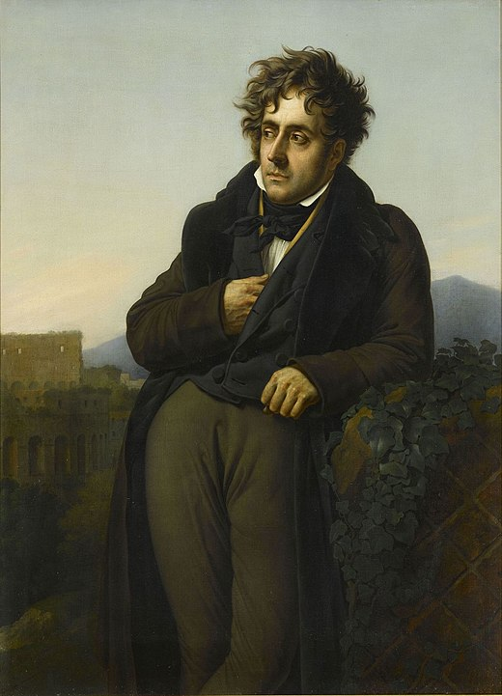
François-René de Chateaubriand (1758-1848)
Ecrivain et homme politique français, il est partisan d’un retour à l’Ancien Régime. Plusieurs fois ambassadeur et ministre pendant la Restauration, il est partisan d’un régime parlementaire où les ministres doivent être responsables devant les chambres de la politique qu’ils mènent.
Dans ses écrits il ouvre la voie au mouvement du romantisme qui s’épanouit

Slide 11
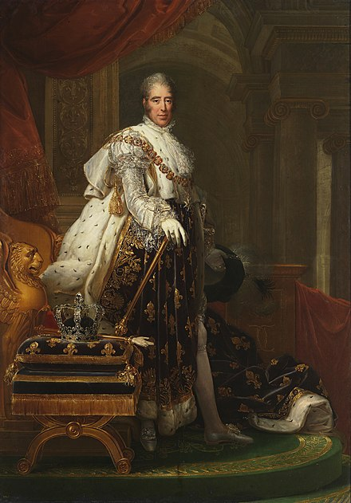

Charles X (1857-1836)
Frère de Louis XVI et de Louis XVIII, le comte d’Artois etait très attaché aux valeurs de l’Ancien Régime. Il se montre hostile aux réformes envisagées pendant le règne de son frère et choisit l’exil dès les premiers jours de la Révolution. Il fréquente alors divers cours européennes pour chercher des soutiens à la cause de la monarchie. Il tente de renverser le gouvernement révolutionnaire pendant l’été 1792. Il est stoppé à Valmy.
Il réside à Londres une grande partie de son exil. Il revient en France lors de la Restauration de son frère, Louis XVIII. Devenu roi après la mort de son frère, il fut le dernier à recevoir le sacre à Reims en 1825.

Slide 12
L’évolution politique jusqu’en 1830
1815
Majorité écrasante d'ultras à la chambre
1816
le roi dissout la chambre. Gouvernement des doctrinaires
1820-1824
À cause de l'assassinat du duc de Berry, retour des ultras
1827
27-29 juillet 1830
Majorité libérale aux élections. Le roi n’en tient pas compte. Gouvernement ultra avec le ministère de Villèle
Les trois Glorieuses

Slide 13
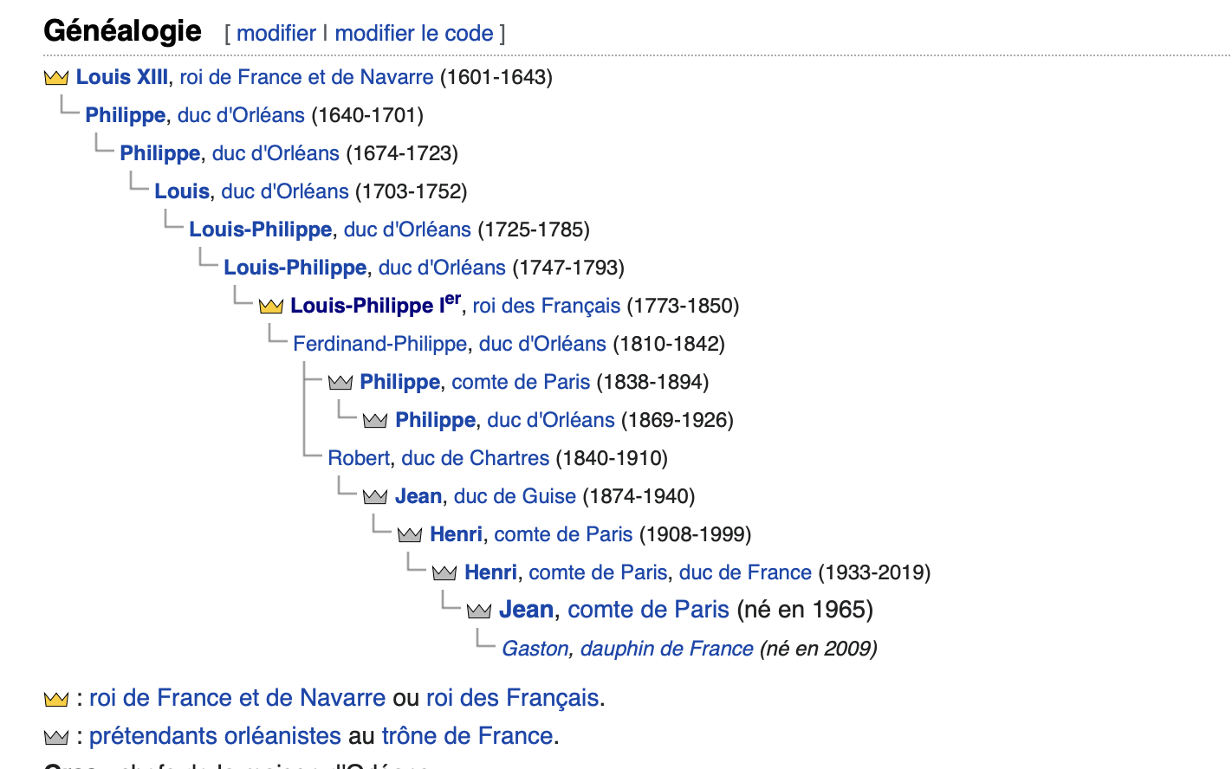
Généalogie de la maison d’Orléans

Slide 14
B. La Monarchie de juillet
1830-1848

Slide 15
Les révolutions de 1830
27-28-29 juillet 1830 : Trois glorieuses
7 août 1830 : intronisation de Louis-Philippe Ier
25 août 1830 : insurrection de Bruxelles
4 octobre 1830 : indépendance de la Belgique
29 novembre 1830 : Insurrection de Varsovie
8 février 1831 : soulèvement de Bologne
7 septembre 1831 : prise de Varsovie par les Russes

Slide 16
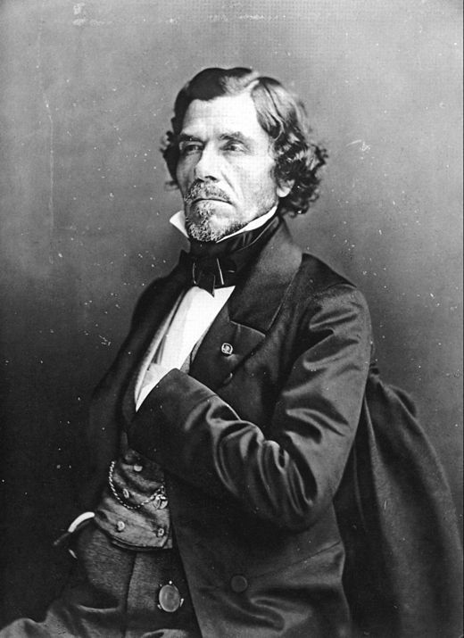
Eugène Delacroix (1798-1863)
Fils d’un avocat député à la Convention, il fait des études aux Beaux Arts. Il commence sa carrière sous la Restauration et ses peintures sont marquées par le mouvement en faveur de l’Indépendance de la Grèce. Il fréquente le cercle de Victor Hugo et peine à s’imposer dans les milieux parisiens marqués par le clacissisme.
Le mouvement romantique, dont il devient un des représentants s’impose peu à peu sous Louis-Philippe et surtout sous Napoléon III. Il reçoit alors des commandes d’Etat.

Slide 17
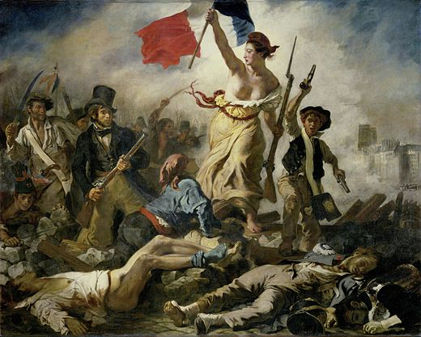

Slide 18
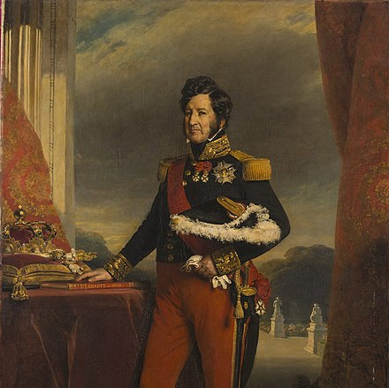
Louis-Philippe1er ( roi des Français (1773-1850)
Issu de la maison d’Orléans, branche cousine de celle des Bourbons, son père Philippe Egalité a voté la mort de Louis XVI. Par un compromis ménagé par le marquis de La Fayette, il est appelé à succéder à Charles X, chassé par les journées révolutionnaires de Juillet 1830.La Chambre des députés a voté une Charte plus libérale.
Son règne de 18 ans est marqué par une certaine croissance économique. Mais il échoue face à la montée des courants républicains et socialistes qui provoquent la Révolution de 1848.

Slide 19
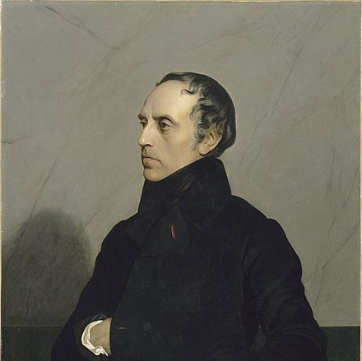
François Guizot (1787-1874)
Historien et homme politique français, d’origine protestante, il fut plusieurs fois ministre sous la monarchie de Juillet.
Favorable à une monarchie limitée et partisan d’une charte qui donnerait ainsi crédit aux idées révolutionnaires de souveraineté nationale, il devient un des plus ardents partisan de Louis-Philippe d’Orléans, plus libéral que Charles X.
Il exerce alors les fonctions de ministre de l’Intérieur puis de ministre des Affaires Etrangères et même de président du Conseil.
Dans son histoire nationale, il introduit le concept de Lutte des Classes qui sera plus tard repris par Karl Marx.
Par la loi Guizot de 1833 sont fondées les écoles primaires publiques et les Ecoles normales d’instituteurs.

Slide 20
L’opposition des libéraux au mouvement démocratique
« Il y a en effet une passion mâle et légitime pour l’égalité qui excite les hommes à vouloir être tous forts et estimés. Cette passion tend à élever les petits au rang des grands ; mais il se rencontre aussi dans le cœur humain un goût dépravé pour l’égalité, qui porte les faibles à vouloir attirer les forts à leur niveau, et qui réduit les hommes à préférer l’égalité dans la servitude à l’inégalité dans la liberté. »—
Alexis de Tocqueville - De la démocratie en Amérique, T. I, première partie, chap. III (Vrin).

Slide 21
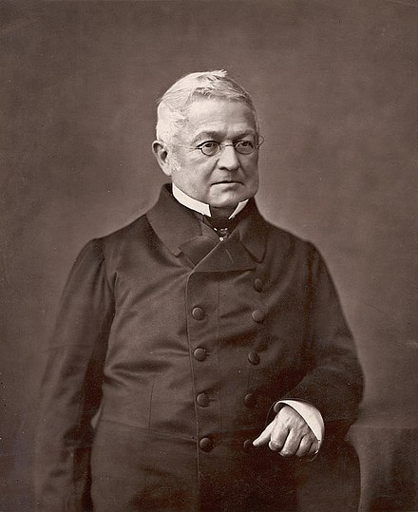
Adolphe Thiers (1797-1877)
Historien et homme politique français, ambitieux sans fortune il est représentatif de cette nouvelle génération née pendant la Révolution qui refuse un retour à l’Ancien Régime. Il joue un rôle décisif pendant les Trois Glorieuses pour imposer Louis-Philippe d’Orléans mais estime ensuite que le régime prend une tournure trop conservatrice.
Il joue alors un rôle pendant la Seconde République, représentant le parti de l’Ordre qui défend des principes républicains sans verser dans l’extrême. Il propose la candidature de Louis-Napoléon Bonaparte mais refuse toutefois le Second Empire.
Il revient sur la scène politique après la défaite française de Sedan où il dirige le gouvernement provisoire pendant la Commune, assumant alors la décision de réprimer dans le sang le soulèvement parisien, tout en négociant avec Bismarck la fin de la guerre.

Slide 22
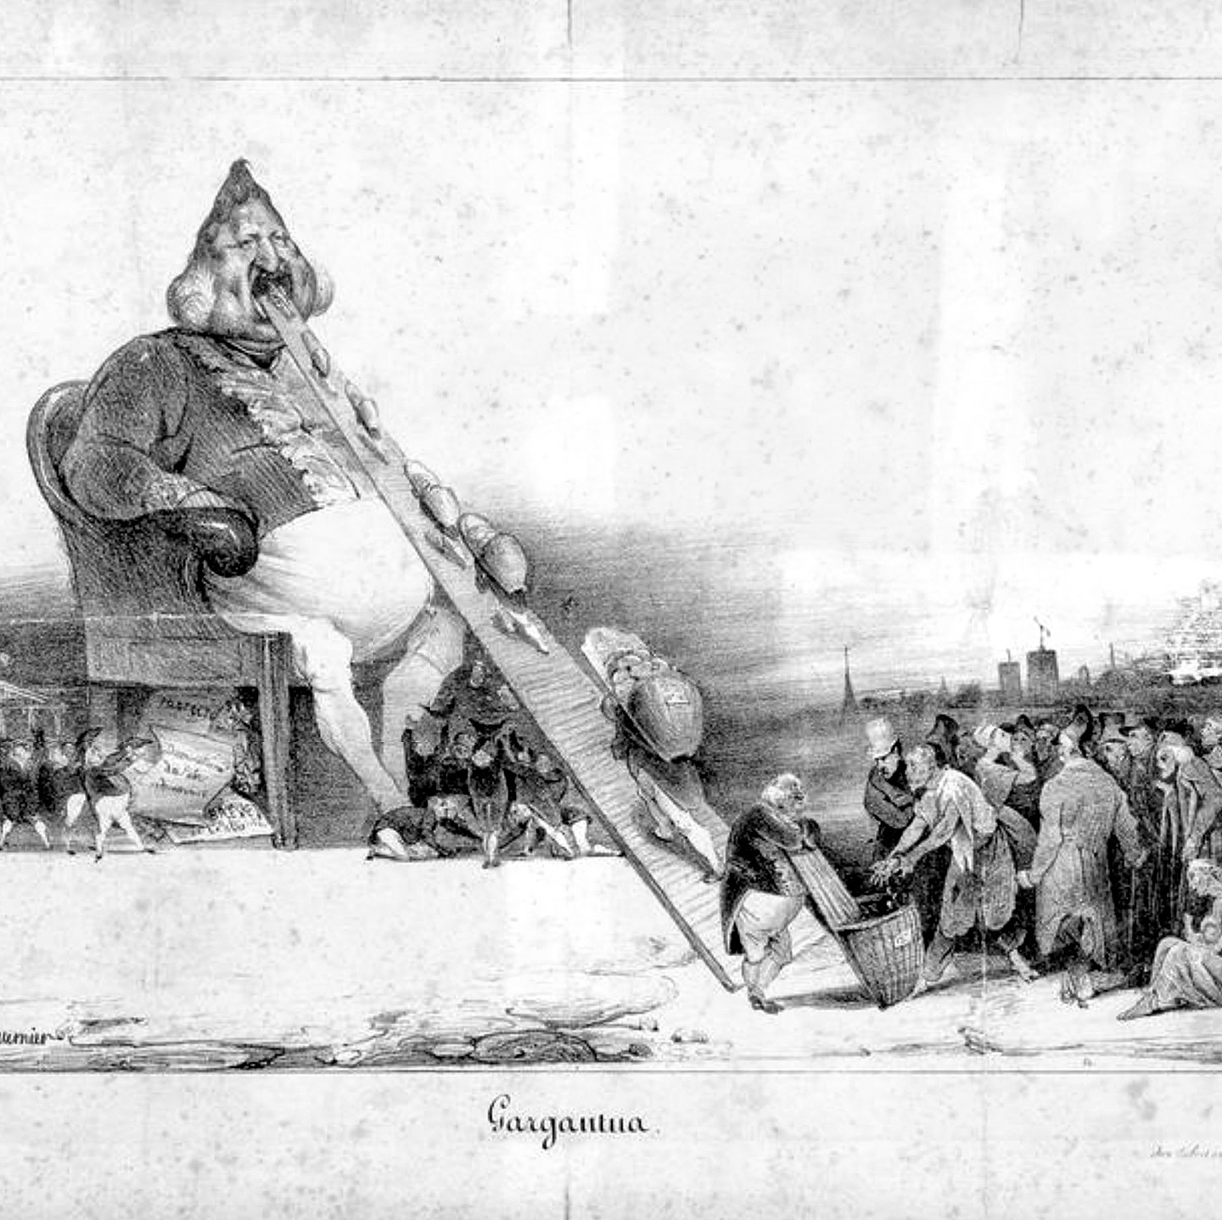
Gargantua, caricature du roi Louis-Philippe 1er par Honoré Daumier
Cette caricature du roi Louis-Philippe avalant tout l’or du pays pour déféquer ensuite des privilèges aux élites situées sous sa chaise percée, valut à Daumier six mois d’internement à Sainte Pélagie assortis de 500 francs d’amende.
Il poursuit néanmoins son œuvre de caricaturiste du régime jusqu’à l’adoption des lois sur la censure en 1835.
Honoré Daumier (1808-1879) se rend célèbre pourtant par sa critique féroce des injustices sociales.

Slide 23
2. L’ordre européen menacé (1814-1848)
Deuxième partie

Slide 24
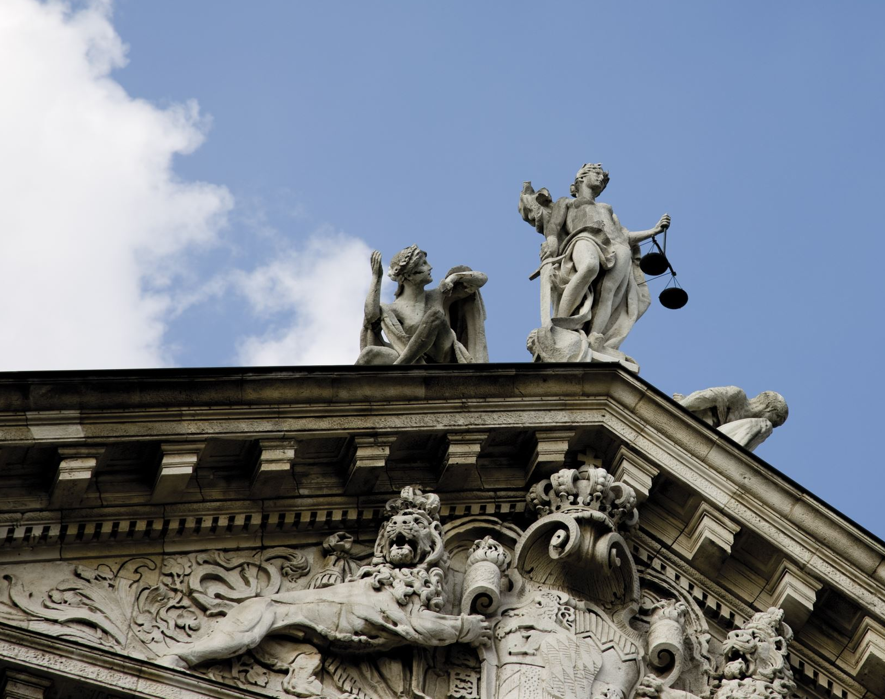
A. Le Congrès de Vienne : l’Europe des Princes
1815

Slide 25
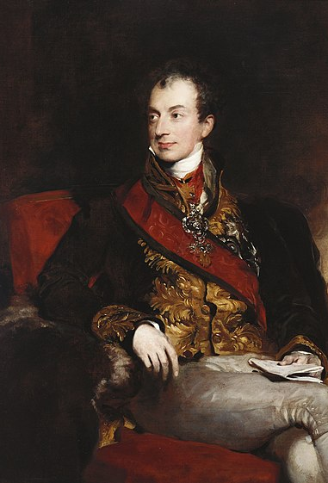
Klemens Wenzel von Metternich (1773-1859)
Issu d’une famille rhénane, polyglotte et héritier de la vieille aristocratie des Lumières il est devenu ministre des Affaires étrangères de l’Empire autrichien, pendant les guerres napoléoniennes.
Il est le chef de la diplomatie autrichienne de 1809 à 1848, assumant même la régence de l’empire à partir de 1835. Il est totalement étranger à l’idée de nation. Il s’appuie sur les forces traditionnelles de l’Empire (aristocratie terrienne, Eglise)
Il s’enfuit de Vienne lorsqu’éclate la Révolution le 13 mars 1848.

Slide 26
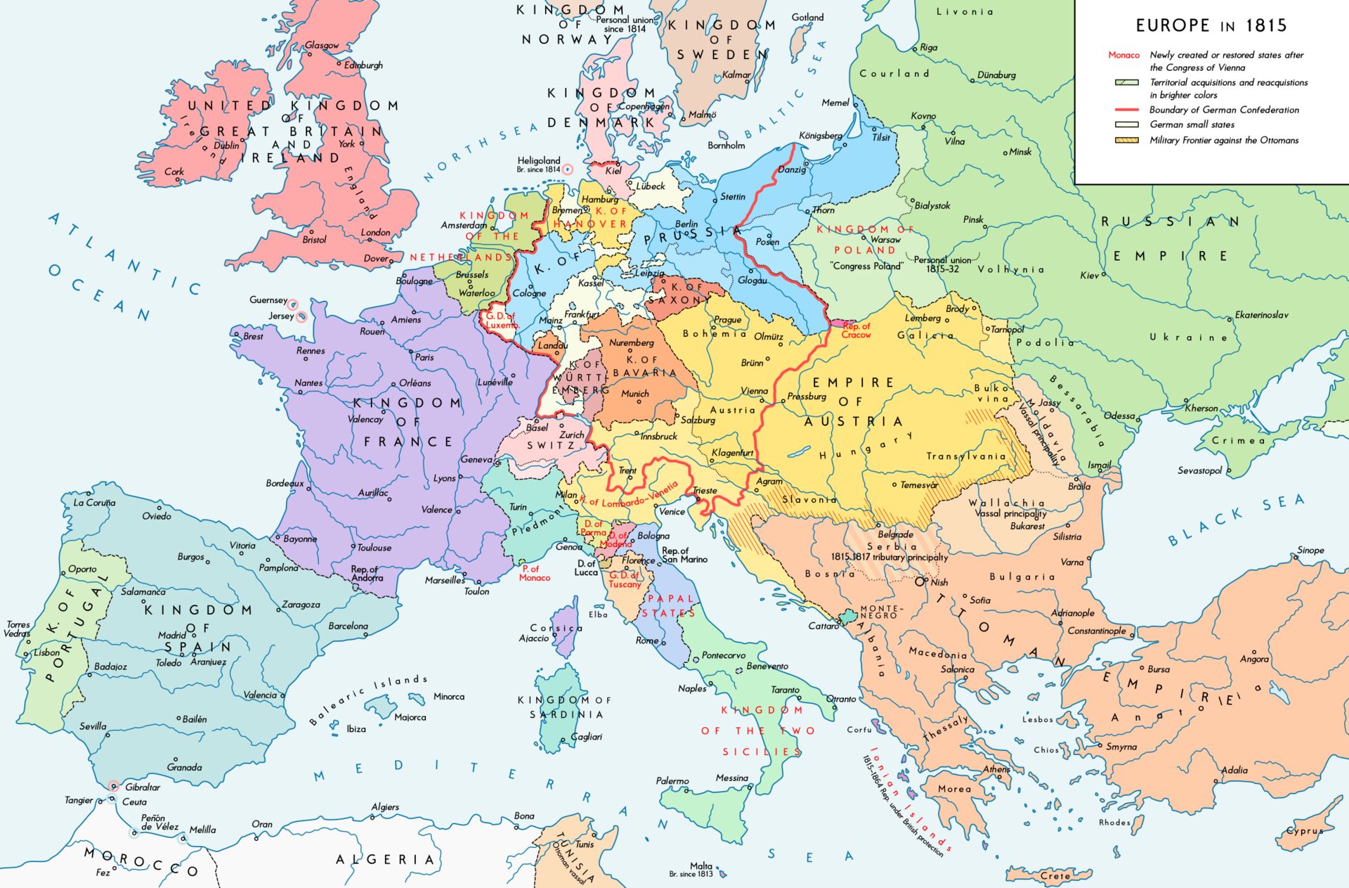
L’Europe en 1815

Slide 27
Population des principaux pays européens en 1815
Pays | Nombre d’habitants
1. La Russie | 46,8 millions
2. La France | 29,4 millions
3. Etats allemands | 25,5 millions
4. Etats italiens | 25 millions
5. Autriche | 24,5 millions
6. Grande Bretagne (sans l’Irlande) avec l’Irlande | 14,5 millions 19 millions
7. Espagne | 10,6 millions

Slide 28
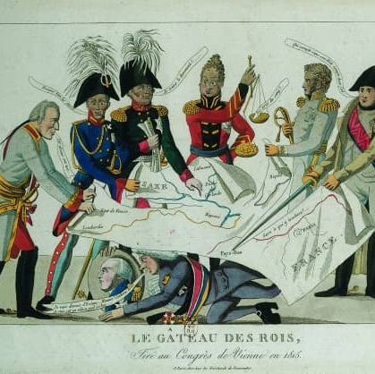
Congrès de Vienne (18 septembre 1814-9 juin 1815)
Les vainqueurs qui ont formé la quadruple alliance (Angleterre, Autriche, Prusse et Russie) se réunissent à Vienne.
La restauration monarchique est imposée en France
L’oeuvre du congrès de Vienne allait assurer la paix en Europe pendant quarante ans.
Mais le mouvement des nationalités détruit progressivement ses principes.

Slide 29
B. L’essor du mouvement des nationalités
1815-1848

Slide 30
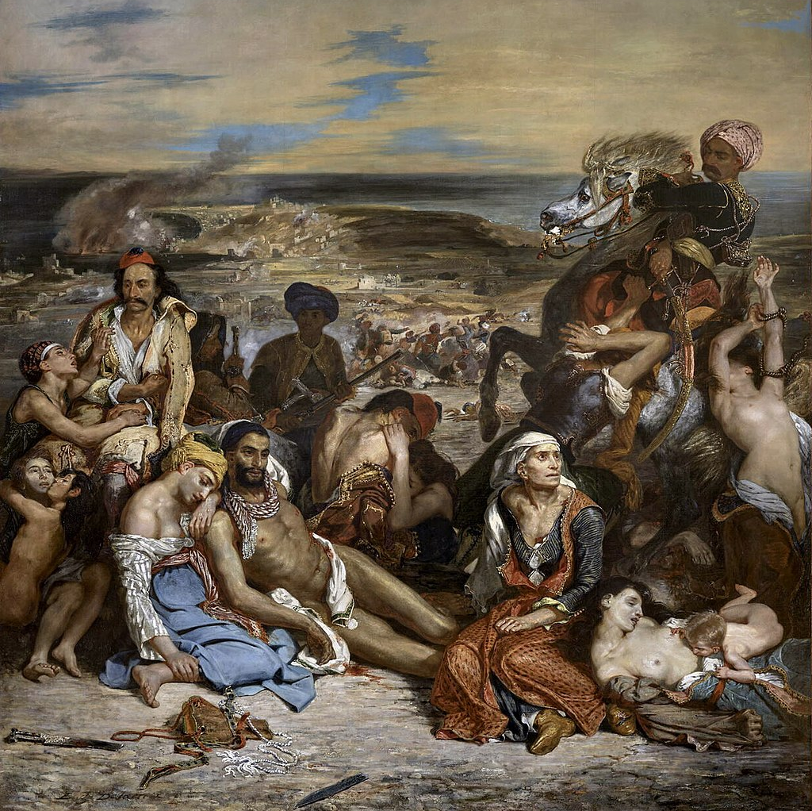
Eugène Delacroix (1798-1863), le massacre de Chios (1824)

Slide 31
La lutte des Grecs pour l’indépendance
1821–1830
guerre d’indépendance de la Grèce vis-à-vis de l’Empire Ottoman.
oct. 1827
victoire navale anglo-franco-russe contre la flotte turco-égyptienne à Navarin
14 sept. 1829
traité d’Andrinople
3 févr. 1830
Indépendance de la Grèce

Slide 32
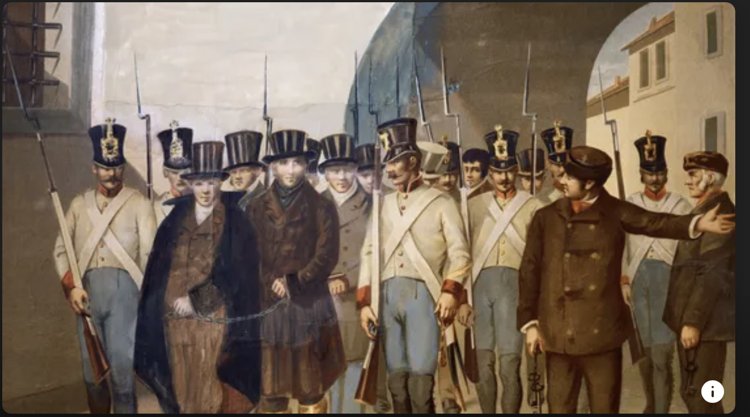
La Charbonnerie (Carboneria)
Société secrète qui joue un rôle important dans les soulèvements libéraux en France et en Italie.
Son origine est discutée. Elle proviendrait de Franche-Comté. Elle a aussi été importée d’Italie
Elle regroupe essentiellement des membres de la bourgeoisie et de l’aristocratie militaire.
Elle vise en France à abattre la Restauration monarchique. En Italie, elle milite pour l’unité nationale contre l’Empire autrichien.

Slide 33
C. Le Printemps des peuples
1848

